Slide 1
«Начальная школа 21 века»
Русский язык
1 класс
Речевая ситуация: обсуждение интересов. Слова, отвечающие на вопросы «кто?», «что?».

Slide 2
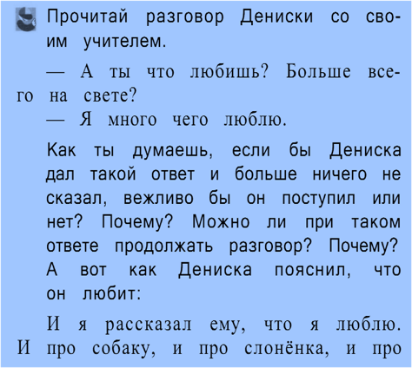
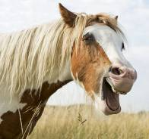
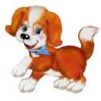

Slide 3
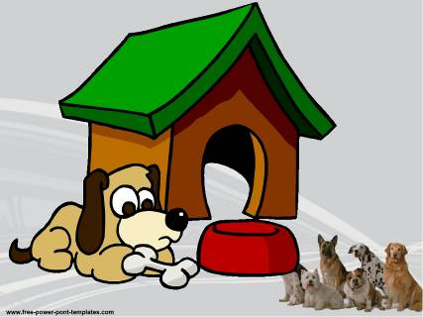
Кто там очень громко лает,
Никого в дом не пускает?
Злая видимо, однако,
Ведь зовут её –

Slide 5
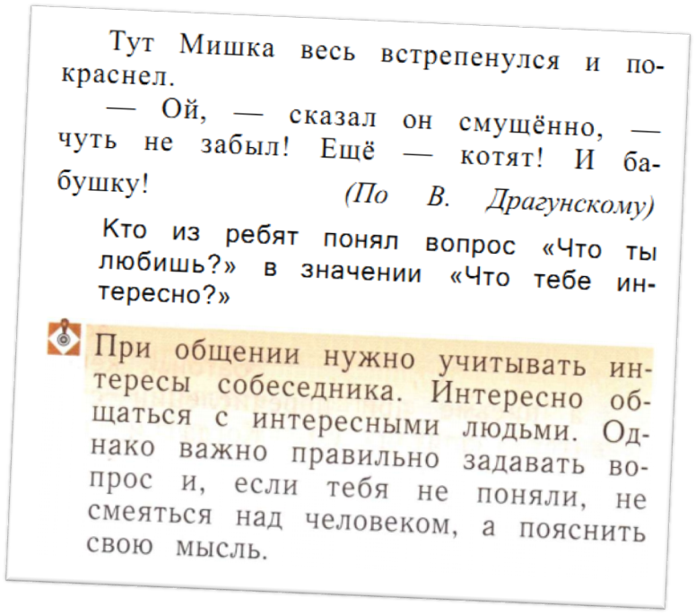

Slide 7
булки, плюшки, кекс.
котят, бабушку.

Slide 8
Кекс, хлеб, торт, ещё, или

Slide 9
